Slide 1
高水平科技论文
写作、投稿与发表
彭超群
联系电话：0731-88877197 传 真：0731-88877197
电子信箱：pcqpcq@csu.edu.cn 网 址：www.ysxbcn.com
联系地址：410083 湖南省长沙市中南大学出版社

Slide 2
导论
发表论文对科学研究的意义
高水平科技论文的一般标准
高水平论文的学术评价作用
青年作者写作中常见的问题

Slide 3
论文写作
论文投稿与发表
相关学报推介

Slide 4
论文写作
结构层次
题名
关键词
摘要
正文
致谢
参考文献
表格与插图
量和单位
语言表达

Slide 5
结构层次
论文标题和层次标题形成逻辑组合，构成
论文格架，以此强化作者的科学贡献
结构层次的设置服务于论文的功能要求
最详细的部分应包含最大份量贡献的细节

Slide 6
科技论文需要解决的问题
提出研究命题
阐明研究方法
得出研究结果
给出研究结论

Slide 7
正文内容
引言——为什么做
材料与方法——怎样做
结果——做了什么
讨论和结论——说明研究价值和意义

Slide 8
相关重要内容
题名
摘要
关键词
致谢
参考文献

Slide 9
常用结构层次
并列式——问题归类，并列表达
递进式——时间顺序递进式、空间顺序递进式和
推理顺序递进式
分总式——先分别比较分析，再用归纳法得出结论
总分式——先提出中心论点，再用演绎法分别阐述

Slide 10
结构层次的作用
通过提供各部分的直接入口，便于浏览
帮助读者锁定有关作者贡献的章节
指导读者快速了解论文的主要内容
通过控制章节长度设置阅读预期时间

Slide 11
结构层次的撰写要求
信息性：用标准的标题准确表达贡献
相关性：包含题名和摘要中的关键词
逻辑性：标题之间具有明显的逻辑顺序
一致性：采用平行的句法结构
简洁性：既不过于详细，也不过于简略

Slide 12
层次标题常见问题
同一级标题词语结构相差较远，意义也不相关
相邻两级层次标题字面上重复太多或完全重复
把层次标题与自然段的领句或者要点混淆起来

Slide 13
题 名
题名是表达论文的特定内容, 反映研究范围和深度的最恰当、最简明的逻辑组合。题名留给读者第一印象，通过关键词组合区分作者与他人的研究成果。

Slide 14
题名的主要作用
吸引读者，帮助判断是否值得进一步阅读
提供论文内容的第一印象
帮助读者判断阅读该文所需的知识
帮助文献追踪或检索

Slide 15
题名的撰写要求
持久
简洁
清楚
易于找到
便于记忆
具有代表性

Slide 16
常见问题
大题小做/小题大做
题名一般化，不能反映论文特点
题名太长，超过20个字
语病较多，明显不通顺
题名像标语口号

Slide 17
关键词
关键词的作用
关键词的类型
关键词存在的问题

Slide 18
关键词的作用
导读
帮助检索
提高成果利用率

Slide 19
关键词的类型
正式主题词
自由词

Slide 20
关键词通常应具备下述三个特点:
具有关键性，对全文内容起串联作用
便于检索和索引，易于计算机处理
必须是名词或名词性词组

Slide 21
关键词存在的问题
关键词不关键，不能反映主题
关键词外延太大，失去检索意义
以动词、形容词等作关键词，造成关键词
数量庞杂和检索困难
以字或句子作关键词
关键词太多或太少

Slide 22
摘 要
摘要是论文的重要组成部分，是论文的核心
以提供文献内容梗概为目的, 不加评论和补充解释, 简明、确切地记叙文献重要内容的短文
摘要总是以现在时表述，以保持其新鲜和当前状态

Slide 23
摘要的作用
使题名更为清楚
提供作者科学贡献的细节
帮助读者判断论文是否值得阅读
帮助读者快速了解论文内容梗概
帮助读者评估论文的难易程度

Slide 24
摘要的类型
根据论文内容的不同, 摘要可分为以下三大类: 报道性摘要、指示性摘要和报道-指示性摘要。

Slide 25
报道性摘要
报道性摘要是指明一次文献的主题范围及内容梗概的简明摘要，在有限的字数内向读者提供尽可能多的定性或定量的信息，充分反映该研究的创新之处。
报道性摘要必须包含原文的主要信息，具有独立性和自明性；反映新内容和作者特别强调的观点；排除在本学科领域已成为常识的内容；不简单地重复题名中已有的信息，采用第三人称的写法。

Slide 26
指示性摘要
指示性摘要是对标题的扩大或是对标题的补充说明，只要简明地阐述论题的涉及范围、研究目的、研究方向、主要结果或主要原理等即可。

Slide 27
报道-指示性摘要
报道-指示性摘要是将原始文献中信息价值高的部分写成报道性摘要，其余部分则写成指示性摘要，起到检索、报道作用。
兼具报道性摘要和指示性摘要二者的特点。

Slide 28
摘要的基本内容
目的：研究工作的前提、目的和任务, 主题范围
方法：理论、条件、材料、手段、装备、程序等
结果：观察、实验的结果, 数据, 得到的效果, 性能等
结论：结果的分析、比较、评价、应用, 提出的问题, 今后的课题, 假设, 启发, 建议, 预测等

Slide 29
摘要的撰写要求
摘要有4个部分，表示作者贡献的部分应该最详尽
摘要应完全重复题名中的单词
在摘要的头两三句中扩展题名
摘要需要提出问题，但不需要证明其重要性
（这是引言的内容）；需要说明结果的重要性
（潜在影响）

Slide 30
摘要的常见问题
摘要太长
摘要太短
摘要太笼统，未包括4要素
层次不清，语言不顺
包含自我评价

Slide 31
正文
引言
材料与方法
结果与讨论
结论

Slide 32
引言
引言应全面、系统、准确、简练地综述论文所涉及领域的相关进展和存在的问题。

Slide 33
引言的作用
提高读者的阅读速度，减少最初的知识欠缺
提出问题，给出解决方案，并明确主题范围
回答题名和摘要所提出的问题

Slide 34
引言的基本内容
介绍研究背景，综述相关研究
提出研究问题，阐明研究目的
阐述解决思路，说明研究方法
标明创新论点，指出学术价值

Slide 35
引言的撰写要求
意识性：评估和缩小读者的知识差距
故事性：依次回答读者的“为什么”
权威性：参考文献准确并与论文密切相关
完整性：所有的“为什么”都有其“因为”
简明性：无空洞的描述和不相关的内容

Slide 36
常见问题
一般性叙述太多
同一观点文献引用太多
缺少对同行工作的评价
对同行工作评价不恰当
未说明研究的原创性、先进性和学术价值
包含结果或结论中的内容

Slide 37
材料与方法的基本内容与写作要点
对材料的描述应清楚、准确
对于方法的描述要详略得当、重点突出

Slide 38
常见问题
实验方案欠合理
实验阐述不够完整
对常规实验的描述过于繁琐
实验样品太少
数据离散度较大，未做可靠性分析
包含结果或结论中的内容

Slide 39
结果与讨论
“结果与讨论”是科技论文最重要的组成部分。结果和讨论相辅相成，结果是讨论的基础，是前提，是根本；讨论是结果的升华，是认识的飞跃。
没有结果，就无从讨论，讨论就成了无本之木，无源之水，讨论就没有说服力；反之，只有结果而没有讨论，结果就失去了光彩和意义，论文就会变成实验报告。

Slide 40
常见问题
给出实验数据不讨论
实验数据粗糙
数据少，难以说明问题
无限定条件，缺乏逻辑性
缺乏数据或参考文献，令人生疑
超出实验范围，以偏概全
无中生有

Slide 41
结论的主要内容
作者本人研究的主要认识或论点, 其中包括最重要的结果、结果的重要内涵、对结果的说明或认识等
总结性地阐述本研究结果可能的应用前景、研究的局限性及需要进一步深入研究的方向

Slide 42
结论的撰写要求
应充满积极的观点，保持引言中的激情
应是可预测的，在论文的其他部分曾提及
应是简洁的，重申作者的贡献，总结现有的研究成果，开始新起点
与题名、摘要和引言具有一致性，结论是同一个故事的一部分

Slide 43
常见问题
未与引言呼应
部分重要结果未列入结论
涉及前文不曾指出的新事实
与摘要大幅度重复
结论太长
结论未分条款

Slide 44
致谢
科技论文应有致谢，并且致谢必须在投稿前征得被致谢者的口头或书面同意。
致谢的对象与范围：
参与讨论或提出指导性意见的人员，指导或协助本研究工作的实验人员
提供实验材料、仪器及其他方便的人员，提供所采用的数据、图表、照片的人员
基金资助合同单位、其他组织或个人
提供过某种间接信息，但与该论文没有直接关系的人员

Slide 45
参考文献
参考文献是一篇完整的科技论文不可或缺的组成部分，可以反映作者的科学态度和论文的科学依据，以及论文的起点和深度。它不仅是论文内容的某种缘起及延伸，同时也可为有兴趣的读者提供进一步查询资料或信息的线索。

Slide 46
参考文献的主要作用
对论文的立意起指导作用，对论文的起点起
旁证作用
充当判断论文真实性的有力依据
为读者详细阅读原文和进一步研究提供线索
帮助区分作者与前人/他人的研究成果，保护
作者和被引文献作者的著作权
有利于节省篇幅
是引文分析的原始材料

Slide 47
参考文献引用应遵循的原则
公开性原则
原始性原则
必要性原则
准确性原则
适当性原则
新颖性原则
代表性原则
标准化原则

Slide 48
从被引文献的属性看，应遵循公开性原则和原始性原则
从被引文献和引用文献的关系看，应遵循必要性原则，排除常识性知识的引用
从引用者对被引文献的内容表述看，应遵循准确性原则，保证引述内容准确、完整
从被引文献的定量性看，应遵循适当性原则，不能构成剽窃，损害被引用者的利益
从被引文献的质量看，应遵循新颖性原则和代表性原则
从被引文献的著录看，应遵循标准化原则

Slide 49
合理自引与不当自引
合理自引：如果作者的研究表现出学科的阶段性、关联性和继承性，那么这样的自引可认为是合理自引。
以下自引情况属 “不当自引” ：
为有助于人为拔高所投期刊的总被引频次而“自引”
为标榜或展示自己已取得的学术研究成果而“自引”
因自引的方便性而未加提炼、斟酌和精选,导致“自引”过多

Slide 50
伪引、漏引与错引
伪引：作者列出一些与论文主题内容不相关或关系不大的文献。
漏引：作者实际引用了别人的文章，但是在自己的论文中只列出了曾经引用过的部分参考文献，而把另一部分曾经引用的参考文献却漏列了。
错引：引文的准确性存在问题，作者在引用参考文献时由于种种原因导致对引文的描述与原始文献内容出现偏差或不符。

Slide 51
主要参考文献著录格式

Slide 52
表格和插图
表格和插图如同照片一样会说话，能加强文字的主要信息并与文字协调；可以帮助读者快速获取信息，建立不同视觉对象之间的关系。视图故事通过很少的话语来讲述。

Slide 53
表格和插图的作用
有助于对论文的深入理解
帮助读者确认作者的观点
有助于理解复杂信息、问题及解决方案
提供直接和难忘地了解作者贡献的途径

Slide 54
表格和插图的选取原则
对于表格或插图的选择, 应视数据表达的需要而定: 如果强调展示给读者精确的数值, 就采用表格形式; 如果要强调展示数据的分布特征或变化趋势, 则采用图示方法。

Slide 55
表格和插图的撰写要求
自明性：无须借助其他部分来理解
清晰性：具有很好的可读性，便于抓住重点
简洁性：无多余细节
相关性：与主题密切相关

Slide 56
常见问题
图题说明有缺失
照片或线图不清晰
照片缺比例尺
照片/线图尺寸太大/太小
照片/线图太多
照片视场选择欠佳
线图高宽比欠佳
表题或项目名称有缺失
表格设计/数据有不合理之处
表格太多
未采用规范的三线表

Slide 57
量和单位
我国从1985年9月开始推行国际单位制，并且从1991年1月起，不再允许使用非法定计量单位。所谓法定计量单位，是指国际制单位和国家选定的其他计量单位。存在的主要问题是：
使用已废弃的量名称。如比重、比热、原子量、质量百分比浓度等。
未使用国家标准的量符号。如：质量符号不用m，而用W、P或Q等；用多个字母构成一个量符号，如用CHT作“临界高温”的符号。

Slide 58
使用已废弃的非法定单位或单位符号。前者如1斤、千克力(kgf)、卡(cal)、摩尔浓度(M)等；后者如K(开尔文)、rpm(转每分)等。
把一些不是单位符号的符号，有的甚至把单位的全称，作为标准化符号使用。如ppm, hr, day等。
量符号及其下标符号、单位及词头符号正斜体、大小写不符合国家标准的规定。

Slide 59
语言表达
整体要求:
准确、清晰、生动、恰当。
论述简明扼要，重点突出，对同行熟知的常识性内容，尽量减少叙述。
论文中如出现非通用性的新名词、新术语或新概念，需立即做出解释。

Slide 60
英文标题的撰写
标题中study on, studies on, study of, discussion on, research on, investigation on (of), some thoughts on, a final report on等，只是增加标题的长度，未提供新的信息，不宜使用。
国际标准化组织规定，标题最好不要超过10~12个词，且除通用的缩写词和特殊符号外，标题内不使用缩写词、特殊符号、化学式、上下角标等。
标题通常由名词短语构成，若出现动词，一般是分词、过去分词或动名词形式。
取消不必要的冠词，英文题名开头第一个词尽量不用冠词。

Slide 61
英文摘要的撰写
要写好英文摘要，必须遵循英文摘要写作规范。其写作要点如下：
句子完整、清晰、简洁；
用简单句，为避免单调，改变句子的长度和结构；
用过去时态描述作者的工作，用现在时态描述结论；
尽量避免使用动词的名词形式；
正确使用冠词，避免多加冠词，也避免蹩脚地省略冠词；

Slide 62
英文摘要的撰写
使用较短的、简单的、具体的、熟悉的词，不使用华丽的词藻；
使用被动语态；
构成句子时，动词应靠近主语；
避免使用那些既不说明问题，又没有任何含义的短语；
不使用俚语、非英语的句子，慎用行话和口语。

Slide 63
英语词、句的翻译
对于论文的标题，翻译应力求简单明了，直接反映论文的主题；
摘要正文的第一句不得与标题重复，以免被检索系统收录后有关人员用计算机联机检索时出现差错；
尽量用简单的词汇而不用复杂、生僻的词汇；
遇到专业术语较多的情况，应查阅有关的行业标准；

Slide 64
英语词、句的翻译
对于较长的句子，翻译时应按英语的表达习惯尽量简化，方法是多用介词或将长句适当地分割成若干短句；
译文力求简洁通顺，可用动词时尽量避免用动词的名词形式；
在文摘的翻译中，为使表达直观，应注意以重要的事实作句子的开头。

Slide 65
英语时态的运用规律
介绍研究背景，通常用现在时或现在完成时；说明研究目的，通常用一般现在时；说明主题内容，通常用一般现在时或被动语态；实验结果一般用过去时；结论或建议通常用一般现在时。

Slide 66
论文投稿与发表
投稿期刊选择
作者署名
审稿流程与编辑流程
学术不端行为

Slide 67
投稿期刊选择
期刊声誉
影响因子、总被引频次
国际传播
开放获取
出版速度
主题范围
以前发表论文的情况
版面费
服务质量
电子版

Slide 68
国际期刊退稿原因
稿件太本地化，普遍性较差
相关文献评述不够充分
缺少对相关问题的“讨论”
缺乏有概括力的“结论”
参考文献中作者本人的文献比例过大
稿件篇幅太长

Slide 69
支持所提出理论的数据或事实不足
文章发表后可能不会被引用
英语差错较多
逻辑性差，写作欠规范
稿件的研究“起点”与目标刊物的学术水平相比较低
与刊物的编辑方针不符
有抄袭、侵权及“杜撰”、“造假”行为

Slide 70
作者署名
在学术论文中署名的个人作者应只限于那些对于选定研究课题和制订研究方案、直接参加全部或主要部分研究工作并作出主要贡献、以及参加撰写论文并能对内容负责的人。

Slide 71
参与署名的所有人都有义务对所发表研究成果的科学性和真实性负责。
通信作者(Corresponding author)，或责任作者，通常是实际统筹处理投稿和承担答复审稿意见等工作的主导者，也常是稿件所涉及研究工作的负责人，其贡献不亚于论文的第一作者。

Slide 72
审稿
审稿目的：决定稿件取舍，保证学术质量。
审稿内容：选题是否新颖？
设计是否合理？
素材是否翔实？
论证是否合乎逻辑？
结果和结论是否有意义？

Slide 73
审稿：初审、外审、终审
编辑初审重点：主题范围、语言文字、插图表格、量和单位、参考文献
专家外审重点：专业内容、学术水平
主编终审重点：综合判断，决定稿件取舍

Slide 74
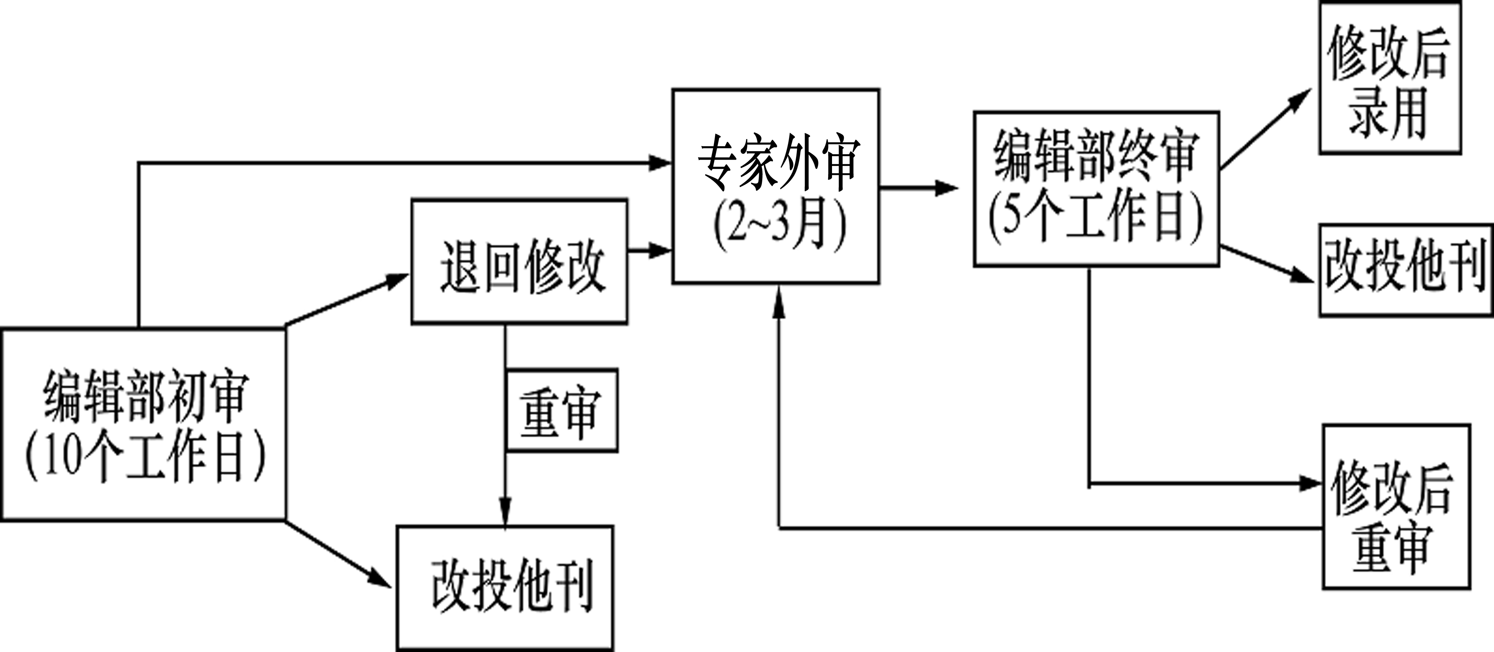
审稿流程

Slide 75
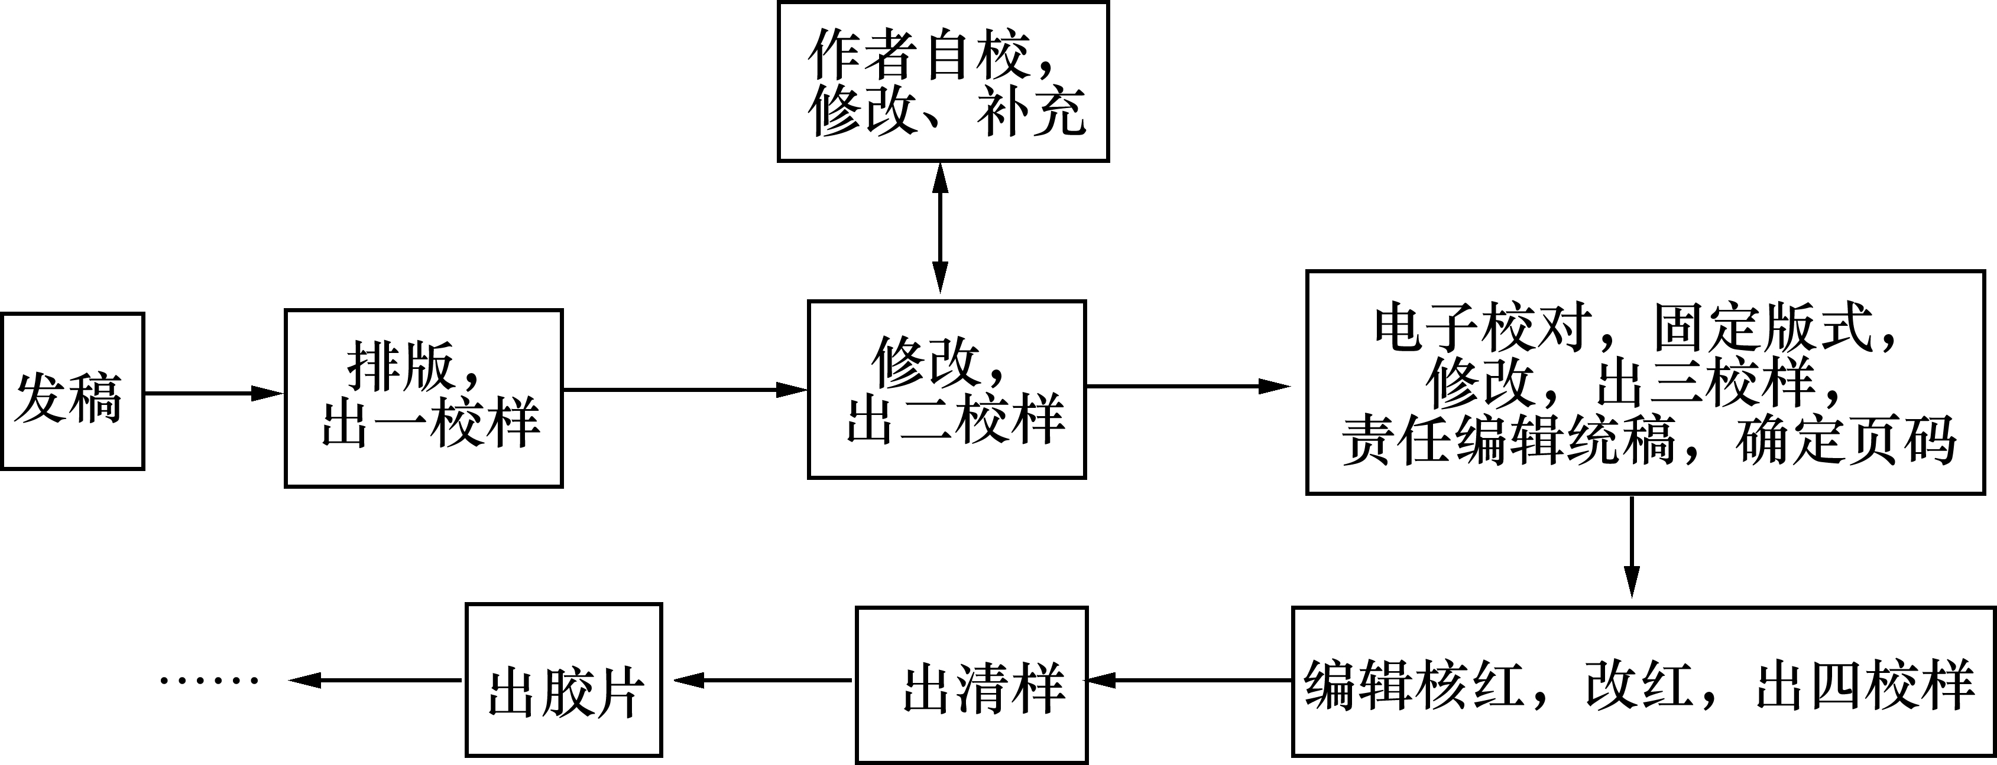
编辑流程

Slide 76
学术不端行为
抄袭
剽窃
篡改和伪造数据
重复发表

Slide 77
抄袭
一般定义：抄袭指窃取他人的作品当作自己的，包括完全照抄他人作品和在一定程度上改变其形式或内容的行为。
哈佛定义：抄袭是一种说谎、欺骗、偷窃的行为，指的是你将原始资料的信息、观点和句子直接用于你自己的文章当中而不做标注。

Slide 78
低级抄袭和高级抄袭
低级抄袭：原封不动或者基本原封不动地复制他人作品的行为。
高级抄袭：经改头换面后将他人受著作权保护的独创成份窃为己有的行为。

Slide 79
抄袭的构成要件
第一，行为具有违法性；
第二，有损害的客观事实存在；
第三，和损害事实有因果关系；
第四，行为人有过错。
因此，抄袭更准确的说法是，指将他人作品或者作品的片段窃为己有发表的行为。

Slide 80
剽窃
《中华人民共和国著作权法》： 著作权法所称抄袭、剽窃是同一概念 ，指将他人作品或者作品的片段窃为己有。

Slide 81
剽窃
美国现代语言联合会《论文作者手册》：指在写作中使用他人的观点或表述而没有恰当地注明出处。这包括逐字复述、复制他人的写作，或使用不属于你自己的观点而没有给出恰当的引用。

Slide 82
篡改和伪造数据
篡改数据：根据需要随意修改数据或对数据作不恰当的解释
伪造数据：无中生有编造数据

Slide 83
重复发表
重复发表是指同一作者或同一研究群体不同作者，在期刊编辑和审稿人不知情的情况下，将内容相同、基本相同或部分相同的论文稿件，同时或相继投向两家以上刊物企图发表的行为。

Slide 84
以下情况不属于重复发表：
在专业学术会议上做过口头报告，或者以摘要或会议板报形式报道过的研究结果，但不包括以会议文集或类似出版物形式公开发表过的全文。
对首次发表的内容充实了x%以上新数据的学术论文。
有关学术会议或科学发现的新闻报道，但此类报道不应通过附加更多的资料或图表而使内容描述过于详尽。

Slide 85
重要会议的纪要、有关组织达成的共识性文件再次发表。
论文以不同或同一种文字在一种期刊的国际版本上再次发表。
在非英文的本国期刊上发表的属于重大发现的研究论文在国际英文学术期刊再次发表。
在内部资料发表后在公开刊物上再次发表。

Slide 86
变相重复发表——香肠论文
作者将某个较大科学研究成果“肢解”为若干“最小可发表单元”(多篇论文的形式)，先后投多个杂志发表的现象，称为“变相重复发表”。相关论文则被称为“香肠论文”。

Slide 87
香肠论文的形式特点：
作者单位相同，大部分作者相同，包括第一
作者相同或不同，作者排名顺序相同或不同
主要的研究方法相同
研究内容及结果有50%以上重复
结论类似

Slide 88
学报推介
《中国有色金属学报》中、英文版
《中南大学学报》自然科学版、英文版
《铁道科学与工程学报》

Slide 89
《中国有色金属学报》（Ei收录）
《中国有色金属学报(英文版)》
（SCIE、Ei收录）
中文版：中国科协精品科技期刊“Top50”
英文版：中国科协国际化科技期刊一等奖

Slide 90
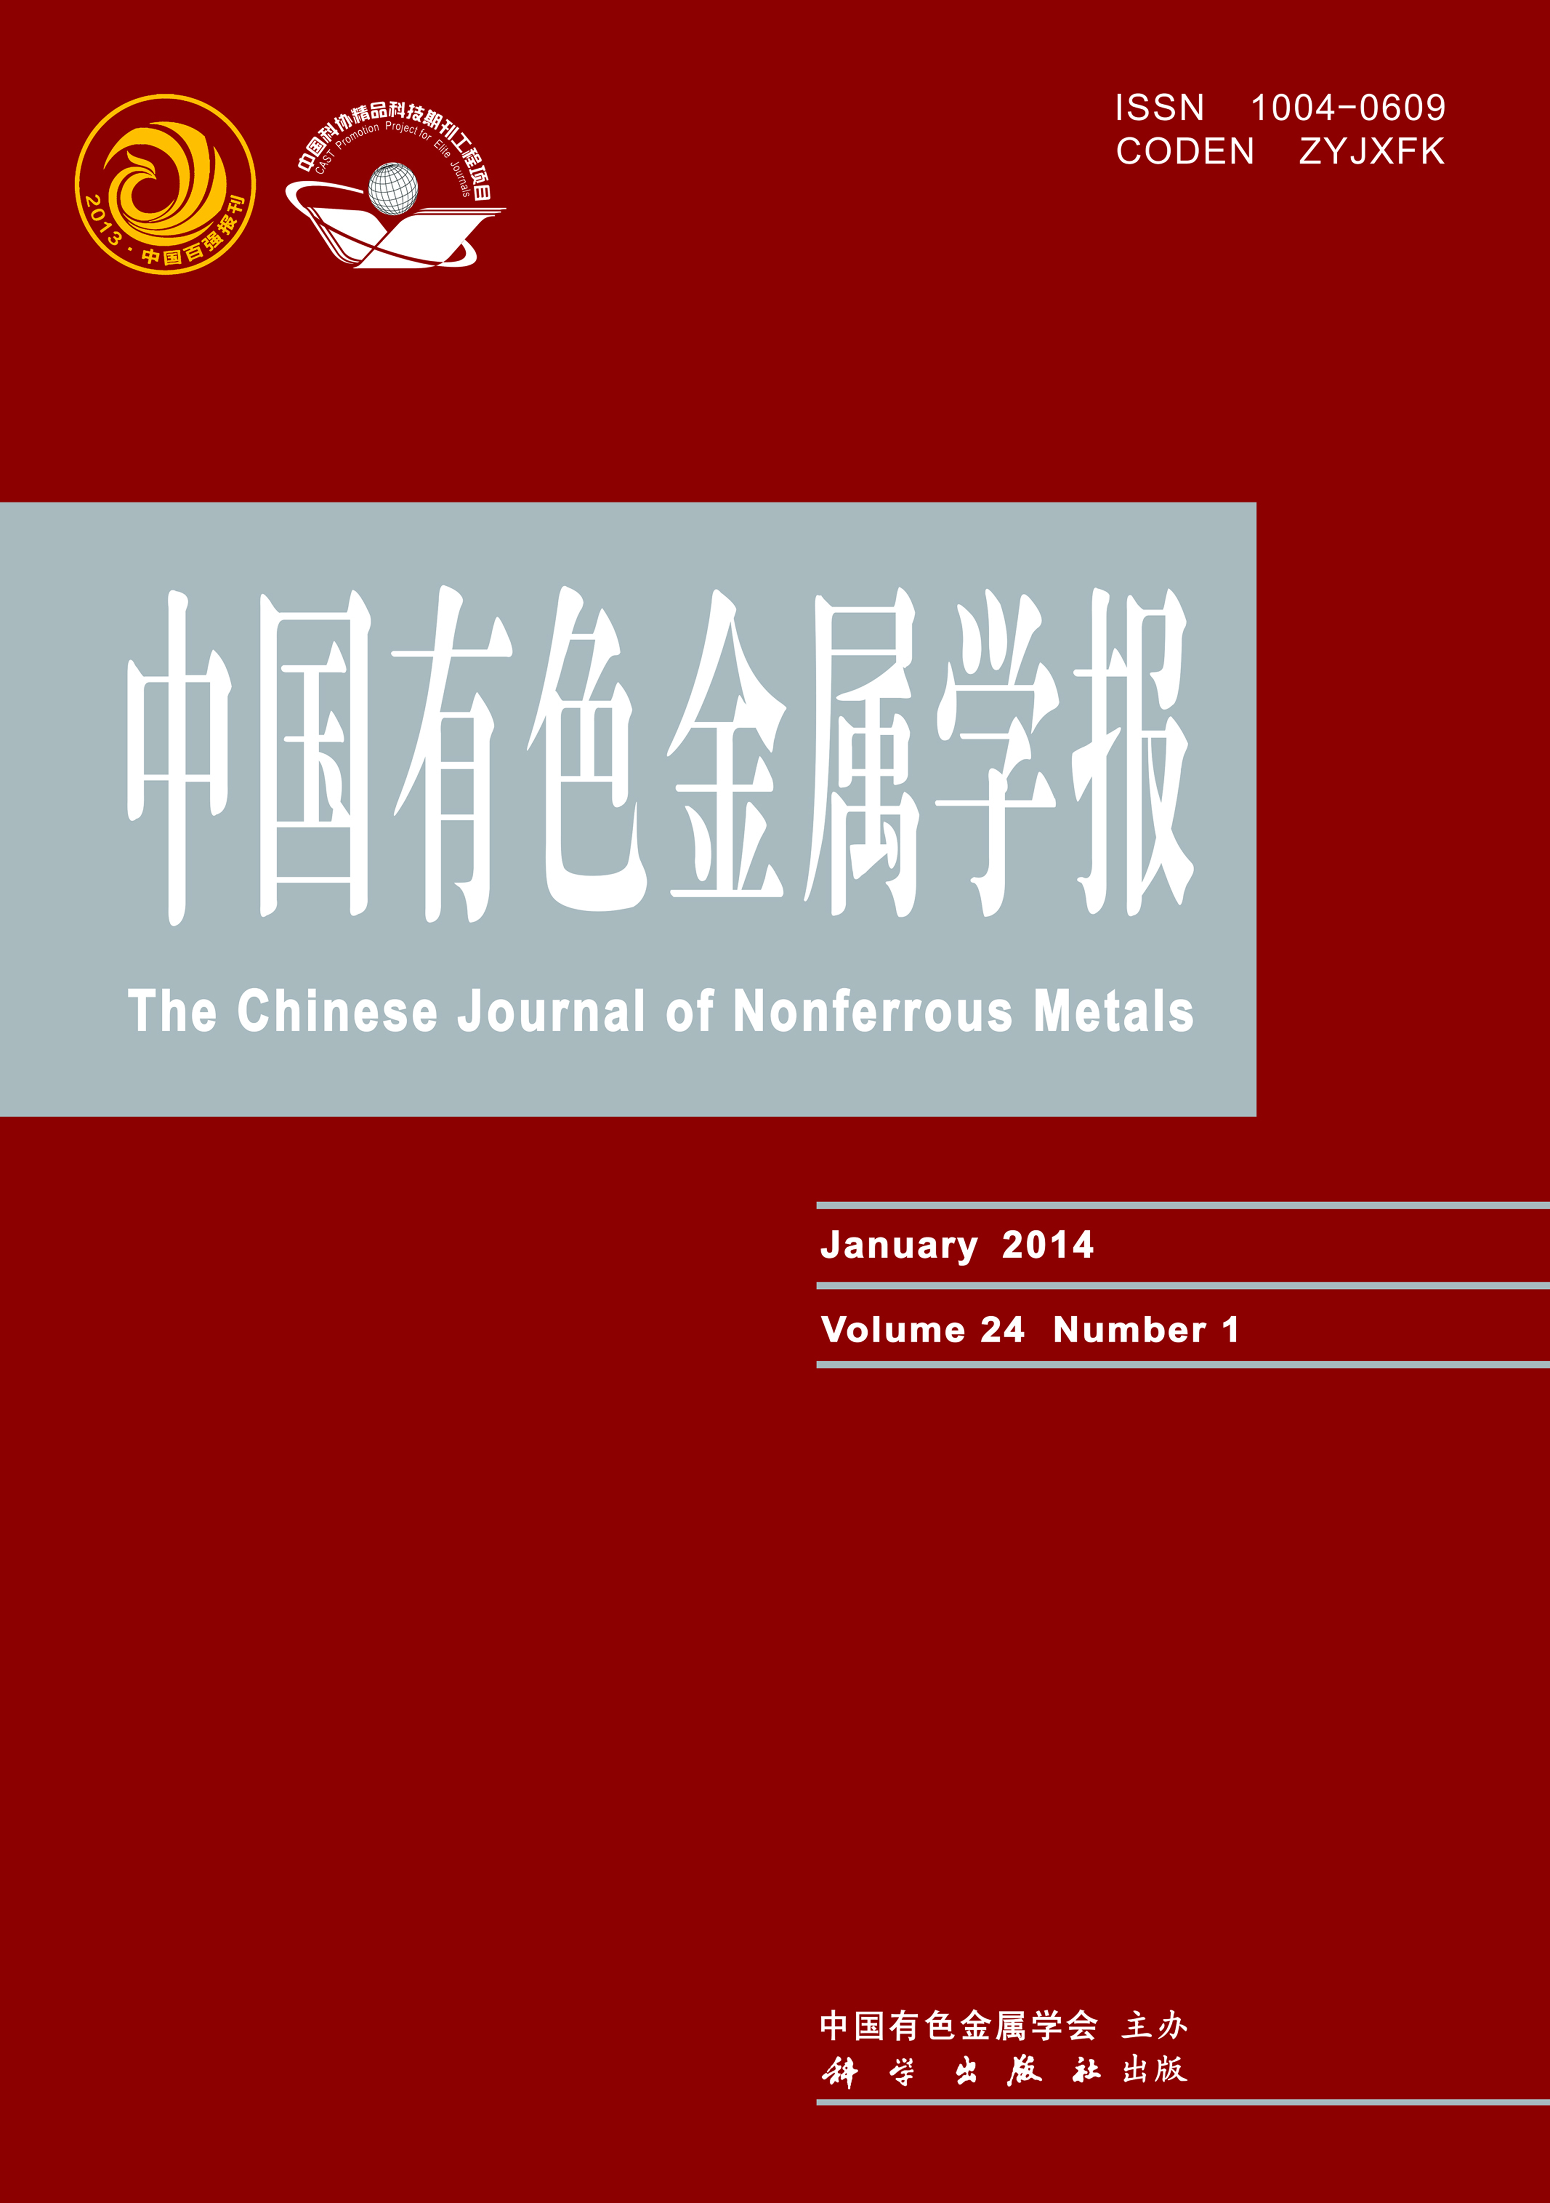
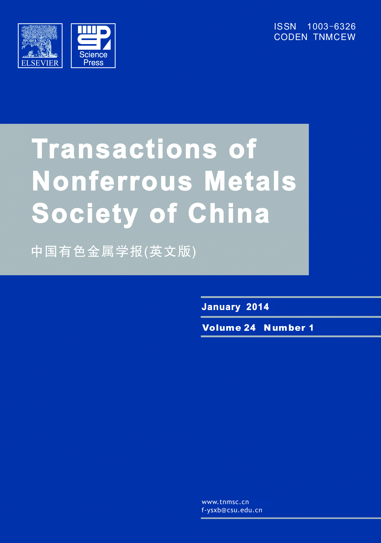

Slide 91
基本概况
主管单位：中国科学技术协会
主办单位：中国有色金属学会
承办单位：中南大学
主 编：黄伯云
创刊时间：1991年10月
出版周期：月刊
出版语言：中文+英文信息；英文+中文信息
合作出版机构：中国科技出版传媒股份有限公司
荷兰爱思唯尔出版公司

Slide 92
栏目设置
结构材料
功能材料
计算材料学与数值模拟
矿业工程·冶金工程·化学与化工

Slide 93
《中南大学学报》自然科学版（EI）
《中南大学学报》英文版（EI、SCI）
自然科学版：教育部精品科技期刊
英文版：中国科技期刊国际影响力提升计划资助期刊

Slide 94
《中南大学学报》自然科学版（EI）
《中南大学学报》英文版（EI、SCI）
栏目设置：
地、采、选、冶、化、材
土木、交通、运输
能源、环保、信息与控制

Slide 95
《铁道科学与工程学报》（CSCD）
栏目设置：
高速铁路技术
轨道与基础
桥梁隧道与结构
机车车辆与设备
运输与物流

Slide 96
操千曲而后晓声
观千剑而后识器

Slide 97
谢谢各位！
敬请指教!

